Slide 1


高级大数据人才培养丛书之一，大数据挖掘技术与应用
BIG
DATA
大数据可视化
刘 鹏 张 燕 总主编
何光威 主编 郑志蕴 梁英杰 朱琼琼 副主编

Slide 2


高级大数据人才培养系列教材
第2章 可视化的类型与模型
2.1
可视化的类型
2.2 可视化的模型
习题
of
35

Slide 3
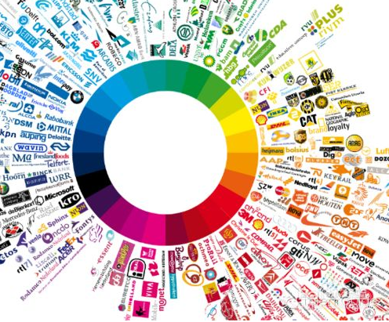

2.1可视化的类型
第2章 可视化的类型与模型
科学可视化
科学可视化最初称为“科学计算之中的可视化”(Visualization In Scientific Computing，VISC)
运用计算机图形学和图像处理的研究成果创建视觉图像，替代那些规模庞大而又错综复 杂的数字化呈现形式，帮助人们更好地理解科学技术概念和科学数据结果。
of
35

Slide 4
2.1可视化的类型
第2章 可视化的类型与模型
科学可视化 的研究重点有两个
科学可视化 的研究重点有两个
一是判断可视化对象的类别，判断类别之后才能确定如何用计算机 来进行可视化表现;
二是将研究对象以最接近真实事物的效果快速地绘制出来，不仅以 单纯展示的方式显现出来，而且能通过虚拟空间的方式让人们身临其境，用视觉、触觉 等交互方式进行观察、理解和研究。
of
35

Slide 5
科学可视化的发展方向
第2章 可视化的类型与模型
。
1)计算机动画
3)视觉通信
2)计算机模拟
科学可视化的发展方向
4)界面技术与感知
5)远程可视化
5)远程可视化
of
35

Slide 6
科学可视化的分类
第2章 可视化的类型与模型
体可视化
研究对象主要是体数据，即三维采样数 据，是各类科学工程领域以及医学领域中常见的数据类型(图 2-1)。
体可视化技术包括 等值面的抽取技术(Iso-surfaces Extraction Technique)、直接体绘制(Direct Volume Rendering)等。
流场可视化
运用计算机图形学和图像处理技术，将流场数据转换为二维或三维图 形、图像或动画进行呈现，并详细分析其模式和相互关系，是计算流体力学研究与工程 实践中不可缺少的手段。
大规模数据可视化
研究重点在于如何高效 快捷地对海量的数据进行处理
of
35

Slide 7
科学可视化常用方法
第2章 可视化的类型与模型
颜色映射方法
用颜色表示数据场中数据 值的大小，即在数据与颜色之间建立一个映射关系，把不同的数据映射为不同的颜色
等值线方法
制图对象某一数量指标值相等的各点连成的平滑曲线，由地图上标出的表示制图对象数量的各点采用内插法找出各整数点绘制而成的。每两条等值线之间的数量差额多为常数，可通过等值线的疏密程度来判断现象的数量变化趋势。
立体图法和层次分割法
矢量数据场 的直接法和流线法
通过记录坐标的方式来尽可能将地理实体的空间位置表现的准确无误
of
35

Slide 8
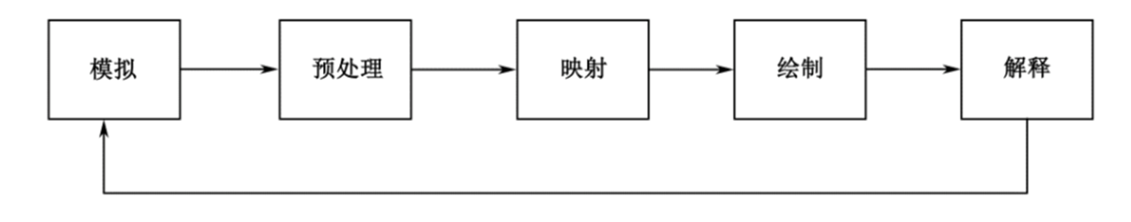
科学可视化系统的组成
第2章 可视化的类型与模型
根据科学可视化系统主要功能的要求，科学可视化系统大致可由以下几部分组成:
数据的管理与过滤，
提取几何图元和建立模型，
绘制，显示和播放。
众多的科学可视化系统采用“可视化流水线”作为理论模型
Topics与日志分析
of
35

Slide 9
信息可视化
第2章 可视化的类型与模型
信息可视化是 1989 年由斯图尔特卡德(Stuart K. Card )、约克·麦金利(Jock D. Mackinlay)和乔治·罗伯逊(GeorgeG. Robertson)提出的
信息可视化就是利用计算机支撑的、交互的、对抽象数据的可视表示，增强人们对 这些抽象信息的认知。
-------即是将非空间数据的信息对象的特征值抽取、转换、映射、高度 抽象与整合，用图形、图像、动画等方式表示信息对象内容特征和语义的过程。
信息对 象包括文本、图像、视频和语音等类型，它们的可视化分别采用不同模型方法实现。
of
42

Slide 10
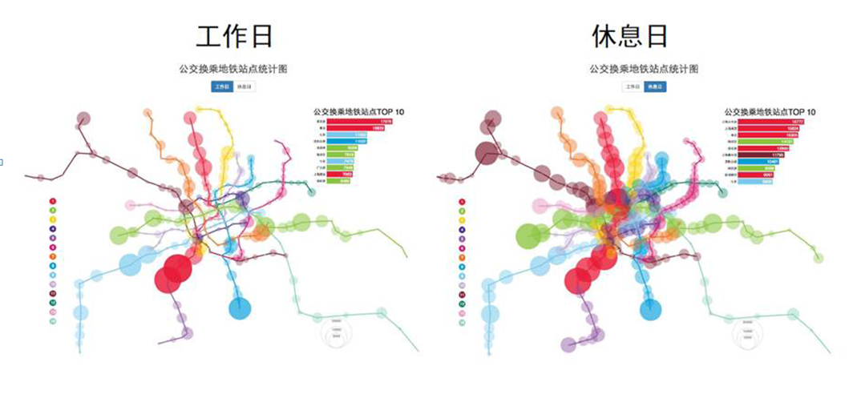
现代信息可视化发展
第2章 可视化的类型与模型
(1)文本信息可视化
(2)层次信息可视化
(3)Web 信息可视化
(4)可视化数据挖掘
(5)多维信息可视化
of
35

Slide 11
信息可视化数据分类
第2章 可视化的类型与模型
(1)一维线性数据
(2)二维数据
(3)三维数据
(4)多维数据
(5)时态数据
(6)层次数据
(7)网络结构
of
35

Slide 12
信息可视化技术
第2章 可视化的类型与模型
1)多维数据可视化技术
(1)平行坐标系
(2)散点图
(3)Andrews 曲线法
2)层次数据的可视化
(1)节点连接图
(2)树图
3)网络数据可视化
(1)力导向布局
(2)分层布局
(3)网格布局
of
35

Slide 13
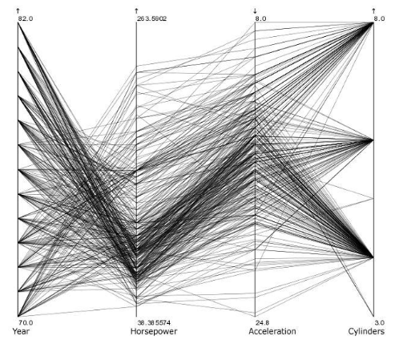
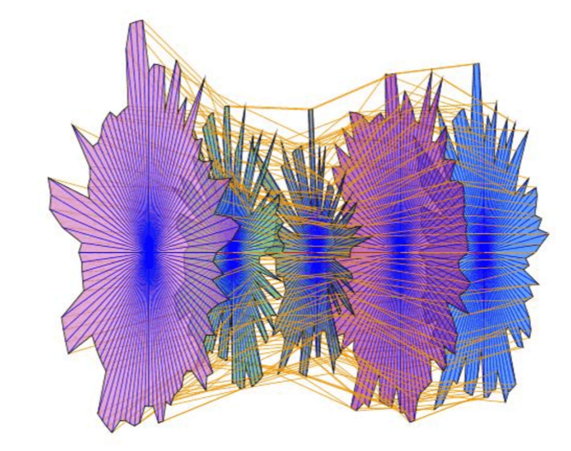
信息可视化技术
第2章 可视化的类型与模型
(1)平行坐标系
(1)平行坐标和星形图的结合
of
35

Slide 14
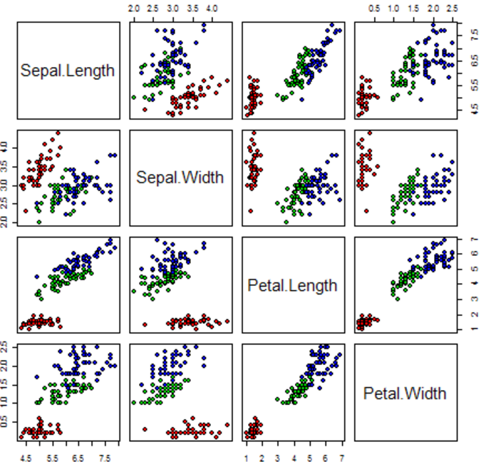
信息可视化技术
第2章 可视化的类型与模型
鸢尾花数据散点图矩阵
of
35

Slide 15
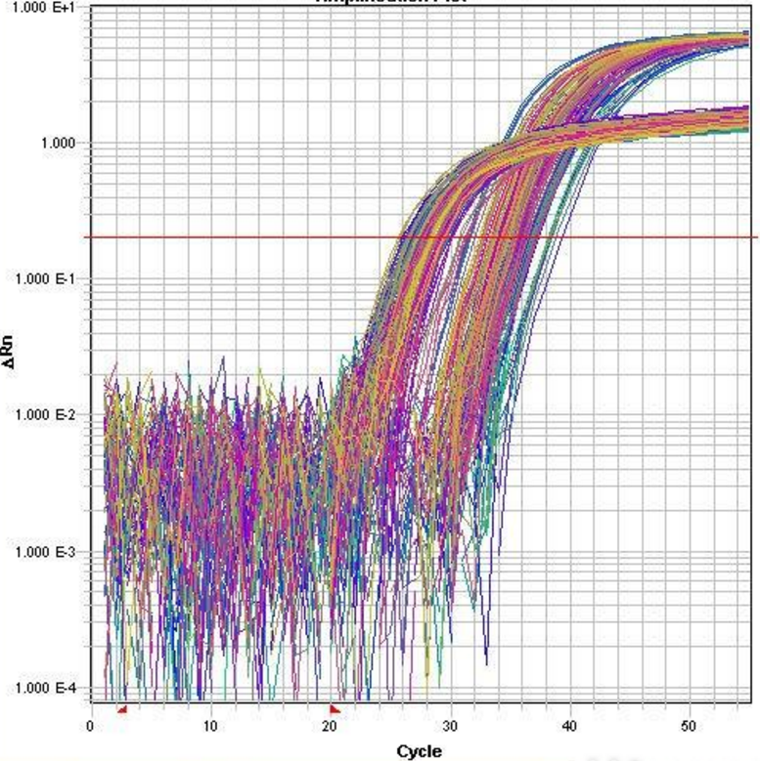
信息可视化技术
第2章 可视化的类型与模型
Andrews曲线
of
35

Slide 16
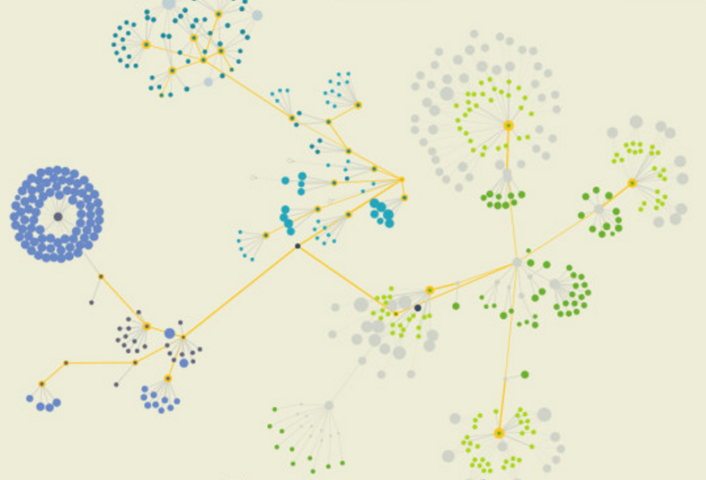
信息可视化技术
第2章 可视化的类型与模型
节点链接图
of
35

Slide 17
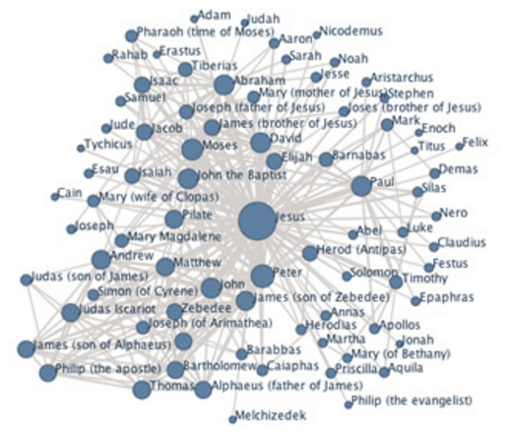
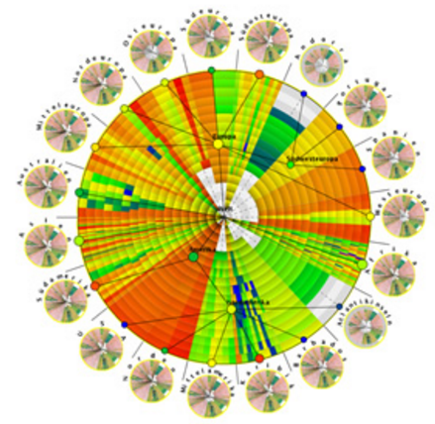
信息可视化技术
第2章 可视化的类型与模型
树图
of
35

Slide 18
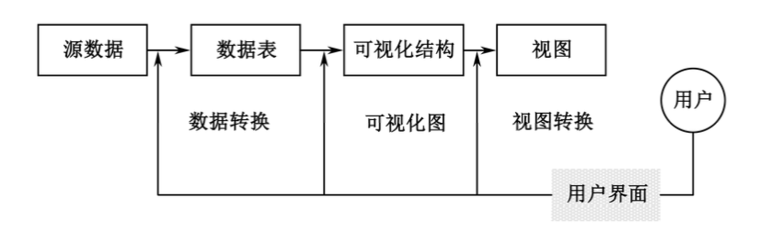
信息可视化的基本过程及特征
第2章 可视化的类型与模型
在 CARD 等提出的信息可视化模型中，信息可视化过程可以划分为 3 个数据转换的过程:
原始数据到数据表的转换、
数据表到可视化结构的转换、
可视化结构 到视图的转换
of
35

Slide 19
信息可视化具有以下主要特点
第2章 可视化的类型与模型
(1)位置特征
(2)直观形象性
(3)多源数据的采集和集成性
(4)交互探讨性
(5)信息的动态性
(6)信息载体的多样性
of
35

Slide 20
信息可视化应用领域
第2章 可视化的类型与模型
1)可视化数据挖掘
2)可视化技术在空间信息挖掘中的应用
3)KM 可视化
4)信息可视化商品
of
35

Slide 21
2.2可视化的模型
第2章 可视化的类型与模型
01
顺序模型
数据可视化的流程分为了七步：获取、分析、过滤、挖掘、表示、修饰、交互。为了使这个流程更便于理解，把这七步归纳为三大部分，即原始数据的转换、数据的视觉转换以及界面交互。
02
分析模型
（1）数据表示与转换（2）数据的可视化呈现
（3）用户交互 （4）分析推理
03
循环模型
（1）探索循环：（2）验证循环（3）知识产生循环
of
35

Slide 22
高级大数据人才培养系列教材
第2章 可视化的类型与模型
2.1
可视化的类型
2.2 可视化的模型
习题
of
35

Slide 23
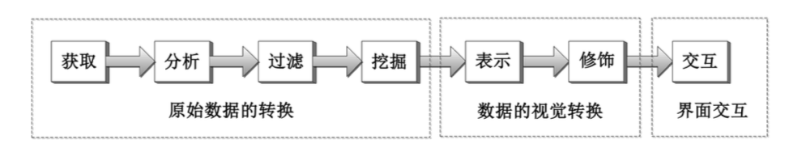
顺序模型
第2章 可视化的类型与模型
1.原始数据的转换
原始数据的转换包括 7 个阶段里的获取、分析、过滤和挖掘。
2.数据的视觉转换
数据的视觉转换包括 7 个阶段里的表示和修饰。
3.界面交互
界面交互包括 7 个阶段里的交互。
顺序模型
of
35

Slide 24
分析模型
第2章 可视化的类型与模型
1.数据表示与转换
2.数据的可视化呈现
3.用户交互
4.分析推理
分析模型
of
35

Slide 25
分析模型
第2章 可视化的类型与模型
可视分析中的知识产生模型
of
35

Slide 26
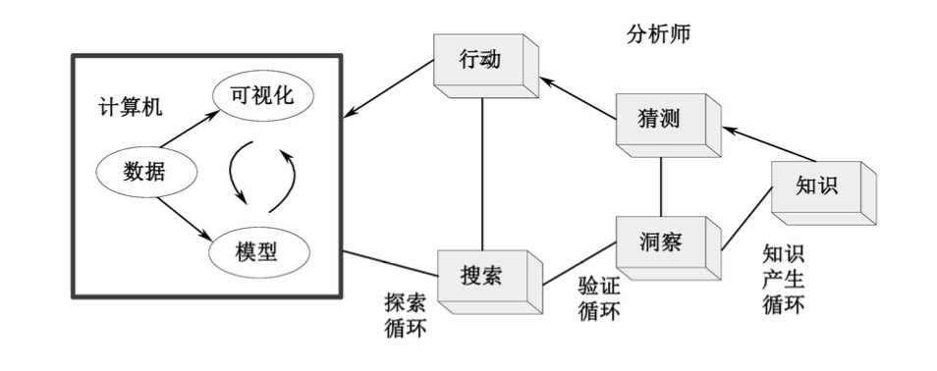
循环模型
第2章 可视化的类型与模型
该模型包含左边计算机的部分和右边人的部分。在计算机部分中， 数据被绘制为可视化图表，同时也通过模型进行整理和挖掘。在人的部分中，提出了 3 层循环:探索循环、验证循环和知识产生循环。
循环模型
of
35

Slide 27

习题：
1．对数据可视化的三种类型进行对比分析。
2．对数据可视化的三种基本模型进行对比分析。
3．列出在研究中经常使用的数据可视化工具，并进行对比分析。
4．研究Microsoft Office 中的数据可视化技术。
5．研究MySQL 数据库中的数据可视化技术。
6．研究数据仓库中常用的数据可视化技术。
7．自学颜色刺激理论，并探讨其对数据可视化的意义。
8．结合自己的专业领域，采用数据可视化方法展示该领域的典型文献数据。

Slide 28


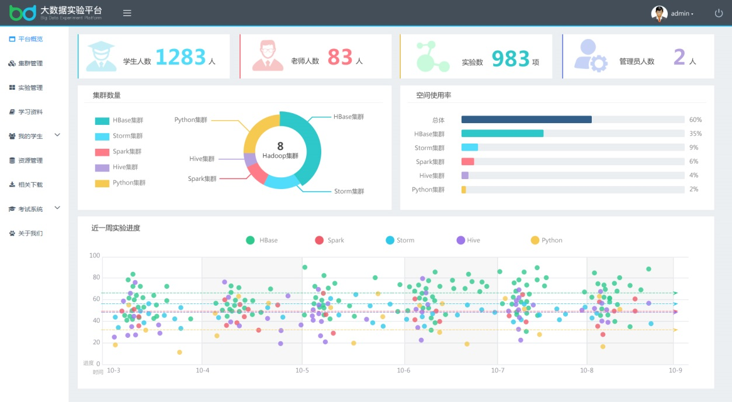
AIRack人工智能实验平台
——一站式的人工智能实验平台
DeepRack深度学习一体机
——开箱即用的AI科研平台
大数据实验平台——一站式的大数据实训平台

Slide 29







云创公众号推荐
刘鹏看未来
云计算头条
中国大数据
深度学习世界
微信号：lpoutlook
微信号：chinacloudnj
微信号：cstorbigdata
微信号：dl-world
云创大数据订阅号
云创大数据服务号
高校大数据与人工智能
微信号：cStor_cn
微信号：cstorfw
微信号：data_AI

Slide 30





手机APP推荐
我的PM2.5
同声译
我的南京
科技头条
随时随地准确
查看身边的
PM2.5值
支持26种语言
互译的实时翻
译软件
云创大数据为路
况大数据应用提
供技术支持
汇聚前沿资讯
的科技情报站

Slide 31


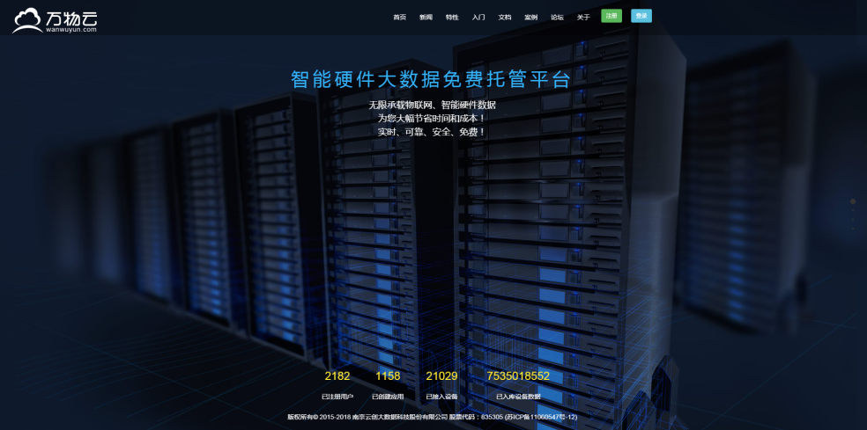
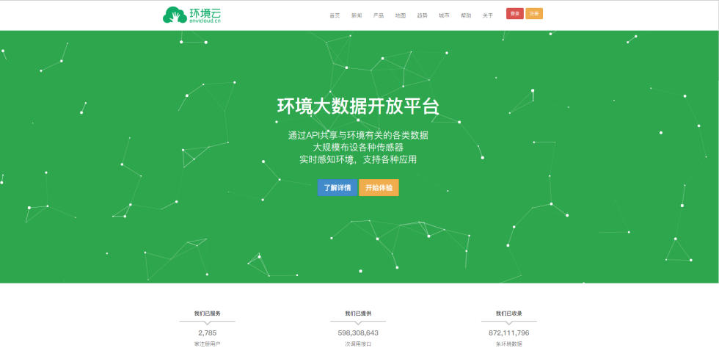










网站推荐
万物云
智能硬件大数据免费托管平台
环境云
环境大数据开放共享平台

Slide 32

感谢聆听

